Slide 1
跟隨了耶穌
黄力夫弟兄
北卡华人福音基督教会

Slide 2
耶稣从那里往前走，看见一个人名叫马太，坐在税关上，就对他说：「你跟从我来。」他就起来跟从了耶稣。 耶稣在屋里坐席的时候，有好些税吏和罪人来，与耶稣和他的门徒一同坐席。 法利赛人看见，就对耶稣的门徒说：「你们的先生为什麽和税吏并罪人一同吃饭呢？」 耶稣听见，就说：「康健的人用不著医生，有病的人才用得著。 经上说：『我喜爱怜恤，不喜爱祭祀。』这句话的意思，你们且去揣摩。我来本不是召义人，乃是召罪人。」 太 9：9-13

Slide 3
讲道大纲
税吏和罪人。
永恆的召喚。
舍己跟隨主。
为主傳福音。

Slide 4
税吏和罪人
马太是个税吏。
罗马政府的徵税。
我若讹诈了谁，就还他四倍。 路 19：8
税吏撒该说的。
税吏难免讹诈人，所以被称为罪人。

Slide 5
享受罪中之乐
马太是个税吏。
享受罪中之乐，但被人瞧不起，尤其是法利赛人。
凯撒罗马皇帝建庙，要百姓拜自己。
罗马的钱币上，有凯撒的像。
法利赛人认为，用罗马钱，就是拜偶像。
为凯撒收税金，更是助纣为虐，罪上加罪。

Slide 6
永恆的召喚
耶稣从那里往前走，看见一个人名叫马太，坐在税关上，就对他说：「你跟从我来。」
坐在税关上，正在讹诈人。
没想到遇见耶稣。
你跟从我来。
神呼召罪人。

Slide 7
舍己跟隨主
他就起来跟从了耶稣。
毅然决然，没有犹疑。
舍弃了富裕却犯罪的生活，归向光明。

Slide 8
为主傳福音
耶稣在屋里坐席的时候，有好些税吏和罪人来，与耶稣和他的门徒一同坐席。
大概是在马太的家中。
请了许多税吏朋友。
马太的朋友都是税吏和罪人。
与耶稣和他的门徒一同坐席。
传福音的大好机会。

Slide 9
一段对话
法利赛人看见，就对耶稣的门徒说：「你们的先生为什麽和税吏并罪人一同吃饭呢？」
理直气壮。门徒不见得能回答。

Slide 10
耶稣听见，就说：康健的人用不著医生，有病的人才用得著。
罪人的灵魂病了，需要灵魂的大医生。
耶稣在医治罪人。
马太和他的税吏朋友听了一定很窝心。
那天一定有人得救。

Slide 11
经上说：『我喜爱怜恤，不喜爱祭祀。』这句话的意思，你们且去揣摩。
这是对法利赛人说的。
我喜爱怜恤，不喜爱祭祀。何6：6
祭祀是律法，法利赛人强调守律法。
与罪人吃饭是大逆不道。
为了守律法，宁可放弃怜恤人的灵魂。
这句话的意思，你们且去揣摩。
揣摩才知道，耶稣在责备法利赛人。

Slide 12
我来本不是召义人，乃是召罪人。
法利赛人认为自己是义人，才责备耶稣。
自以为义，是人的最大问题。
这种人很难转向神。
税吏知道自己是罪人，悔改得救。
法利赛人与税吏，是明显的反差。

Slide 13
耶稣向那些仗著自己是义人，藐视别人的，设一个比喻， 说：「有两个人上殿里去祷告：一个是法利赛人，一个是税吏。 法利赛人站著，自言自语的祷告说：『神啊，我感谢你，我不像别人勒索、不义、奸淫，也不像这个税吏。 我一个礼拜禁食两次，凡我所得的都捐上十分之一。』 那税吏远远的站著，连举目望天也不敢，只捶著胸说：『神啊，开恩可怜我这个罪人！』 我告诉你们，这人回家去比那人倒算为义了；因为，凡自高的，必降为卑；自卑的，必升为高。」 路 18：9-14

Slide 14
自义的人
道德高尚的人。
知识崇高的人。

Slide 15
今天的信息
自以为义，高姿态的人，不能得救。
知道自己是罪人的，只要认罪悔改，跟随耶稣，就必得救。
马太得救了。离弃罪恶的生活，跟随了耶稣。最后在埃塞俄比亚殉道。
马太一得救，就邀请他的朋友与耶稣一同吃饭。还福音的债。
最好的感恩方式。

Slide 16
吕代豪牧师
五股乡的土霸王。
14/30。38年徒刑。
陈筱玲姐妹500封福音信。
隔壁牢房的林老大。
开始读圣经。
第250封信：“衣服髒了，用肥皂來洗；人的靈魂污穢了，需要用什么來洁淨呢？”
出狱后的新生命。

Slide 17
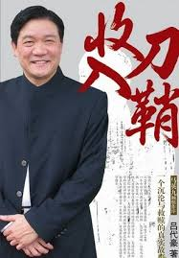
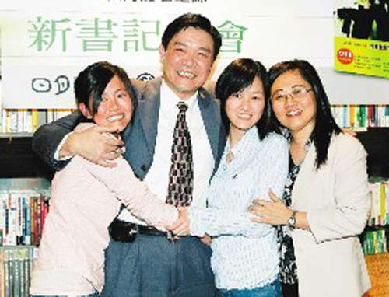
我来本不是召义人，乃是召罪人。

